Slide 1

CHÀO MỪNG CÁC EM ĐẾN VỚI TIẾT HỌC

Slide 2





MẢNH GHÉP

Slide 3









Slide 4




57 + 28 =
84
75
83
85

Slide 5

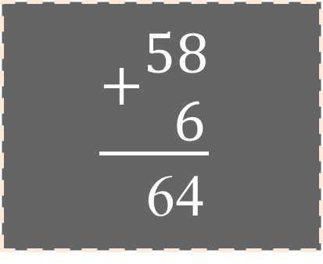
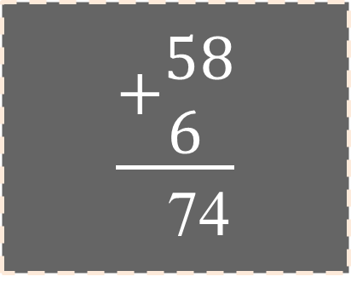
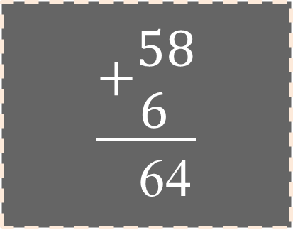
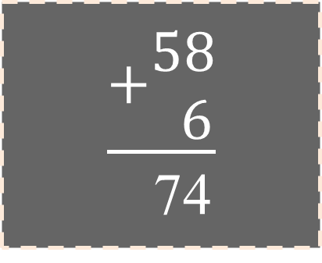
Phép tính nào sau đây đúng:
$$\underline{+\begin{aligned}58 \\ 6\end{aligned}}$$
64
$$\underline{+\begin{aligned}58 \\ 6 \end{aligned}}$$
74
$$\underline{+\begin{aligned}58 \\ 6\end{aligned}}$$
74
$$\underline{+\begin{aligned}58 \\ 6 \end{aligned}}$$
64

Slide 6

72 – 56 =
27
16
17
26

Slide 7

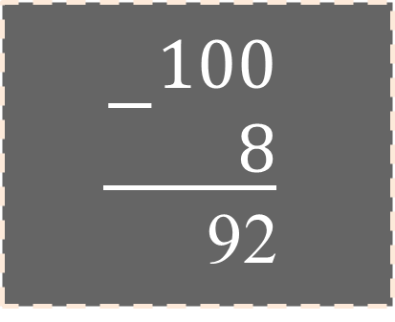
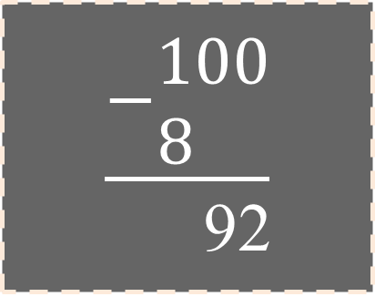
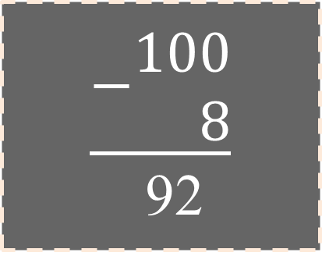
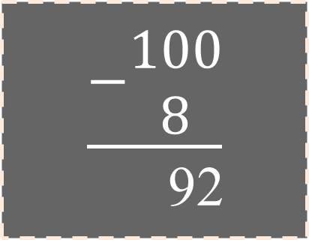
Phép tính nào sau đây đúng:
$$\underline{−\begin{aligned}100 \\ 8\end{aligned}}$$
92
$$\underline{−\begin{aligned}100 \\ 8 \end{aligned}}$$
92
$$\underline{−\begin{aligned}100 \\ 8\end{aligned}}$$
92
$$\underline{−\begin{aligned}100 \\ 8\end{aligned}}$$
92

Slide 8

94 – 35 + 1 =
60
59
80
70

Slide 9

15 + 29 – 4 =
44
50
38
40

Slide 10

LUYỆN TẬP CHUNG

Slide 11

TIẾT 1

Slide 12


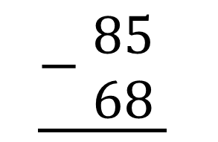
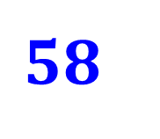
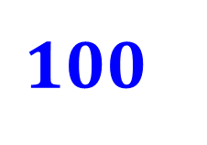
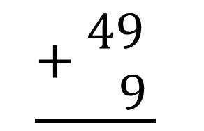
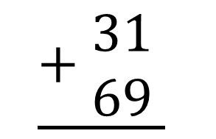
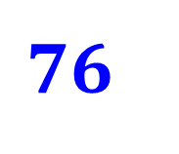
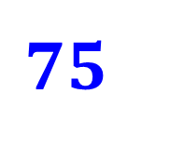
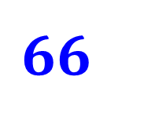
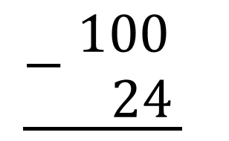
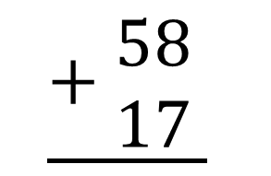
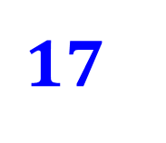
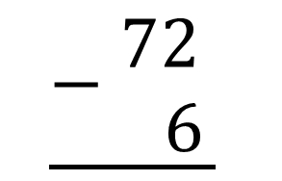
1
Đặt tính rồi tính:
58 + 17
31 + 69
85 – 68
100 – 24
49 + 9
72 – 6
$$\underline{+\begin{aligned} 58 \\ 17\end{aligned}}$$
$$\underline{+\begin{aligned} 31 \\ 69\end{aligned}}$$
$$\underline{−\begin{aligned} 85 \\ 68\end{aligned}}$$
$$\underline{−\begin{aligned} 100 \\ 24\end{aligned}}$$
$$\underline{+\begin{aligned} 49 \\ 9\end{aligned}}$$
$$\underline{−\begin{aligned} 72 \\ 6\end{aligned}}$$
$$75$$
$$100$$
$$17$$
$$76$$
$$58$$
$$66$$

Slide 13




2
Xếp các thẻ số và ô thích hợp để tạo thành các phép tính đúng:
71
100
45
26
39
61
+ =
+ =
26
71
61
?
?
?
?
?
?
100
45
39
26
+ =
45
?
+ =
?
?
?
?
71
?
39
100
61
– =
– =
26
45
71
?
?
39
61
?
100
– =
– =
71
?
?
?
?
?
45
26
?
61
39
100

Slide 14
a) Tính:
100 – 8 – 10
44 + 6 +50
3
= 92 – 10
= 82
20 + 30 + 50
100 – 30 – 40
= 50 + 50
= 50 + 50
= 100
= 100
= 70 – 40
11 + 22 + 66
73 – 14 + 20
= 33 + 66
= 30
= 99
= 59 + 20
= 79

Slide 15

CỦNG CỐ
80 – 56 + 6
= 24 + 6
100 – 50 + 38
= 50 + 38
= 30
= 88

Slide 16

DẶN DÒ

Slide 17


THANK YOU
Tạm biệt và hẹn gặp lại

